Slide 1




多吃蔬菜健康生活
多吃蔬菜健康生活
使用蔬菜水果替代高胆固醇、高糖、高热量食物，对健康有益。但由于这些效果并不是当天吃当天见效的，所以往往被健康人群特别是年轻人忽略

Slide 2



目录
01. 为什么要多吃蔬菜水果
02. 对我们所处的环境十分有利
03. 吃多少才算是多吃
04. 怎样吃才会使你更爱吃

Slide 3

-01-
为什么要多吃蔬菜水果
首先，为什么要多吃蔬菜水果。根据世界卫生组织建议，人们应该每天食用5个单位的蔬菜或者水果，一个单位是指80g左右。而根据英国国家健康服务网站NHS，这样吃的直接好处有

Slide 4


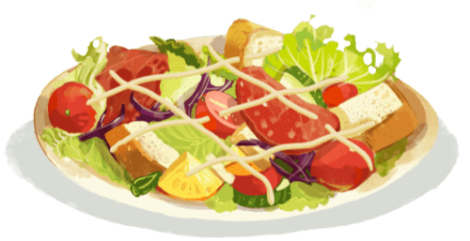

为什么要多吃蔬菜水果
https://www.ypppt.com/
通过水果和蔬菜可以补充每日所需的维生素和矿物质，其中包括大家常说的维生素C、叶酸和钾。
可以通过水果蔬菜补充膳食纤维，保护肠道健康，预防消化问题，预防便秘等。研究显示膳食纤维的服用可以降低肠癌风险。好的富含膳食纤维的肠道超级食品也因此很有健康价值。

Slide 5
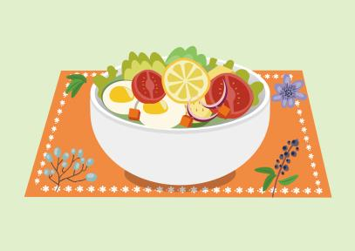
为什么要多吃蔬菜水果
非常多的关于糖尿病、肥胖、心血管疾病的研究都指出，使用蔬菜水果替代高胆固醇、高糖、高热量食物，对健康有益。但由于这些效果并不是当天吃当天见效的，所以往往被健康人群特别是年轻人忽略。

Slide 6
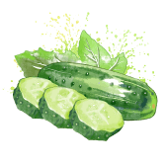


为什么要多吃蔬菜水果
01
02
03
这里要注意的是，虽然很多文献都指出，用蔬菜水果替代高热高糖高胆固醇精加工等食物可能一定程度上改善健康状态。
有一些文献的研究结论有不科学的地方，比如吃蔬菜水果会减少一些易导致肥胖的食物摄入，从而减低肥胖风险。
于是文献就说，吃蔬菜水果能改善心脑血管健康。这其实并非是直接关联的。相关的实验也就没那么有意义了。

Slide 7
为什么要多吃蔬菜水果
纤维有益美肤
维生素让人美丽
水果的纤维质为果胶物质，有益排便；纤维成分另外还可以促进身体的代谢功能。因为水果可以增加人体的排泄和代谢，因此有益瘦身。
水果主要供给的营养素是维生素，其中以维生素C和维生素A最为重要，水果的维生素C不像烹煮蔬菜时会大量流失，因此是维生素C的天然补充食品。

Slide 8
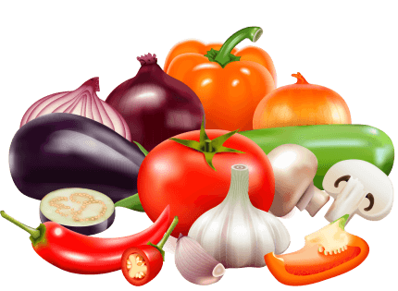
为什么要多吃蔬菜水果
多吃水果有益健康
抗癌物质
水果中含有天然色素，能有效预防癌症，而含有β胡萝卜素的部分水果，在吃进人体内会转变成维生素A，可以防止细胞遭受自由基的伤害。
在柑橘类水果中的抗癌物质——类生物黄碱素，可以帮助脂溶性致癌物质转化为水溶性，有利排出体外。

Slide 9
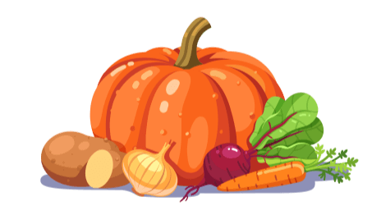
为什么要多吃蔬菜水果
水果能帮助塑身
丰富维生素C的水果能促进身体的代谢，是想减重者可以多补充的水果。番石榴、葡萄、柑橘、柳丁、葡萄柚、柠檬等都能够为身体的代谢增添活力，所以也要适量摄取。

Slide 10
-02-
对我们所处的环境十分有利
首先，为什么要多吃蔬菜水果。根据世界卫生组织建议，人们应该每天食用5个单位的蔬菜或者水果，一个单位是指80g左右。而根据英国国家健康服务网站NHS，这样吃的直接好处有

Slide 11
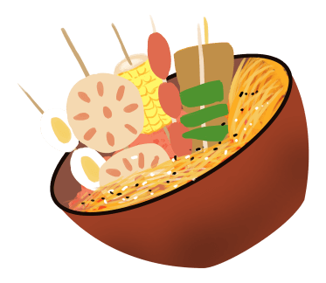
对我们所处的环境十分有利
非常多的环境保护组织都做了相关研究，其中有很多共通的结论指出，为了供应肉食，饲养牲畜所耗费的粮食加剧了全球不发达地区的饥饿问题。
饲养牲畜造成的资源浪费和环境问题也在加剧。对海洋生物的捕捞对环境破坏十分严重。解决同样数量的人们的食物供应问题，素食比肉食消耗的地球资源要少得多。

Slide 12
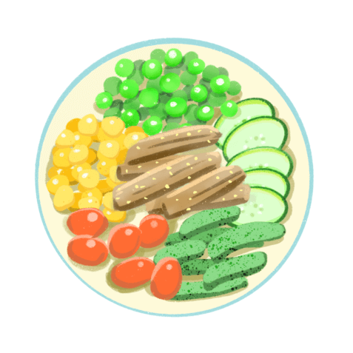
对我们所处的环境十分有利
不容忽视的是，由于流行文化中，多吃素食以及均衡饮食正是当今的一个有益于健康话题，多吃蔬菜水果能带给人们的健康积极的心理暗示也是非常显著的。这对于人们提高整体健康水平和精神外貌都非常有帮助（也就是说，均衡的饮食能收到更多的来自外界的认可和来自自身的积极暗示，从心理上也常常会改善你的气质）。所以，无论是出于个人健康、精神状态还是处于地球环境大局考虑，多吃蔬菜都是非常有益的。
Notes:
https://www.ypppt.com/

Slide 13
-03-
吃多少才算是多吃
首先，为什么要多吃蔬菜水果。根据世界卫生组织建议，人们应该每天食用5个单位的蔬菜或者水果，一个单位是指80g左右。而根据英国国家健康服务网站NHS，这样吃的直接好处有

Slide 14
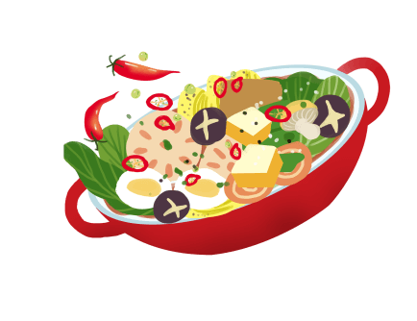
吃多少才算是多吃
目前虽然有一些研究列出每天应该吃多少克蔬菜水果，但这个数字因人而异，所以参考意义不大。
具体也可以直接参考世贸组织推荐的每天5种蔬果，每种80g的量。不过通常所说的多吃。
很多情况下是指，用高品质的蔬果营养，替代高糖高热等深加工的食品或者肉类。
这里的“多吃”是指的增多蔬果在每日食物中的比例，用蔬果替代原有的食物选择。

Slide 15
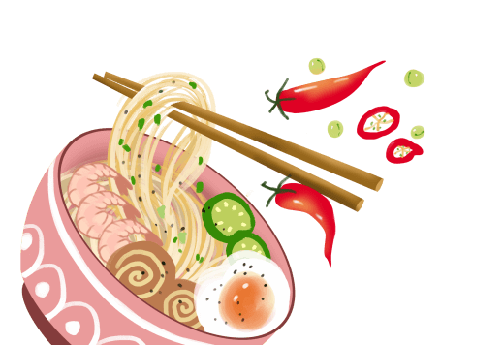
吃多少才算是多吃
不过要特别指出的是，如果想改变自己的饮食，很少吃肉或者不吃肉，是需要仔细研究自己的每日菜谱的。
因为过少地吃肉很有可能会导致铁、蛋白质等肉类中富含的营养摄入不足。这是需要通过有计划地食用特定蔬菜等定向补充的。
所以单纯的素食，而没有科学地安排吃哪些蔬菜水果，也是不利于健康的。

Slide 16
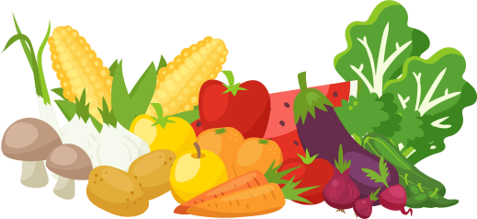
吃多少才算是多吃
一定要防止自己进入没有计划的素食误区
蔬果营养就是蔬果营养，不准备仔细研究的话，少信那些《某某蔬菜能治百病》、《治疗某某疾病必吃的蔬菜》等言论，其中绝大多数是奇葩理论，仗着吃点蔬菜又不会有害处瞎说。各种蔬果成分又不是什么高深理论，谷歌一搜就有了，哪来的那么多“神奇功效”。

Slide 17
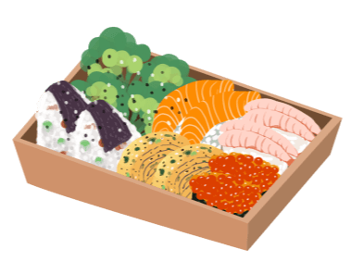
吃多少才算是多吃
多吃肉有害处么
多吃如果是过量，吃什么都会有坏处。如果是说增加肉类食物在你每天饮食中的比例有没有害处，这要看你本来吃多少肉
肉类中含有的脂肪、胆固醇等，过量了确实不好，但不至于说吃肉就有害，喝水喝多了还有害呢，也没听人说不应该多喝水。

Slide 18
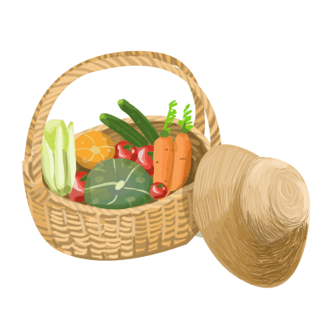
吃多少才算是多吃
当代人的饮食
肉类食物一般更容易刺激食欲，精加工的零食和食物又那么齐全，平时生活节奏快又没空吃水果，所以大家蔬果类摄入往往偏低，这里要注意的是，偏低并不等同于不足，所以夸大这个“摄入偏低”的结果，也是不科学的。

Slide 19
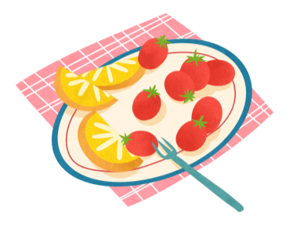
吃多少才算是多吃
经济条件能比较好地解决吃饭问题的话，一般不太用担心“吃的肉不够多”这种事儿。
即使真的由于某些条件没办法吃很多肉，蔬果类一般也足够补充各种营养，只是需要做做功课查一查具体哪种蔬果适合你。

Slide 20
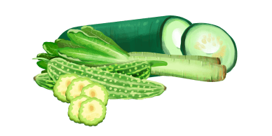
吃多少才算是多吃
以为水果能当饭吃
许多白领女性认为正餐光吃水果，不但可以减肥，还可以起到养颜美容的作用，一举两得。其实，这个观点是错误的。久而久之，不但会造成毛发干燥断裂、皮肤失去光泽，还可能经常感冒，出现贫血、锌缺乏、工作或学习障碍。正餐光吃水果，不论过与不及，都无法摄取足够的蛋白质、脂肪及钙、铁、锌等微量营养素。

Slide 21
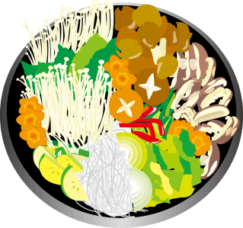
吃多少才算是多吃
以为空腹吃水果能助消化
苹果、橘子、葡萄、桃子、梨等水果中含有大量有机酸（如苹果酸、柠檬酸、酒石酸等）会刺激胃壁的黏膜，对胃部健康非常不利。
尤其是儿童，饭前空腹吃水果，还会影响正餐的质量。
时间一长，不是缺这个营养素，就是缺那个营养，很容易引起消化不良，对儿童的生长发育极为不利。

Slide 22
-04-
怎样吃才会使你更爱吃
首先，为什么要多吃蔬菜水果。根据世界卫生组织建议，人们应该每天食用5个单位的蔬菜或者水果，一个单位是指80g左右。而根据英国国家健康服务网站NHS，这样吃的直接好处有

Slide 23
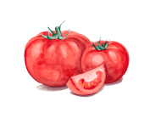
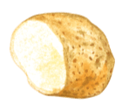
怎样吃才会使你更爱吃
早餐
吃西瓜、葡萄柚或其他水果。把香蕉、葡萄干或浆果加到麦片里。喝一小杯(6盎司)果汁。确保它是100%的水果或蔬菜汁，没有多余的钠或糖——而不是“水果饮料”、“鸡尾酒”或“潘趣酒”。在鸡蛋或土豆中加入切碎的蔬菜。试试洋葱、芹菜、青椒或红椒，或者菠菜。
午餐
午餐吃水果或蔬菜沙拉。把蔬菜放在你的三明治上，如黄瓜，芽，西红柿，生菜或鳄梨。
吃一碗蔬菜汤。(比较食品标签，选择你能在商店里找到的钠含量最低的产品，或者自己从头开始熬汤。)吃一片水果或生蔬菜棒代替薯条。

Slide 24
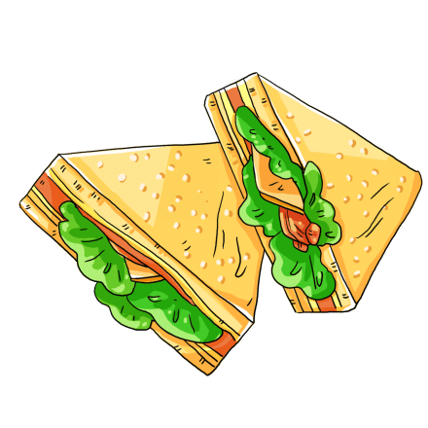
怎样吃才会使你更爱吃
晚餐吃水果或蔬菜沙拉
加一点蒸或微波炉做的蔬菜——冷冻蔬菜就可以了!
当你用烤箱做饭的时候，同时放入一个完整的土豆，红薯或山药。
煮汤、炖菜、豆类、米饭、意面酱汁等时，加入切碎的蔬菜，如洋葱、大蒜和芹菜。
做米饭的时候，在最后三分钟加入一些冷冻豌豆。

Slide 25
更多精品PPT资源尽在—优品PPT！
www.ypppt.com
PPT模板下载：www.ypppt.com/moban/ 节日PPT模板：www.ypppt.com/jieri/
PPT背景图片：www.ypppt.com/beijing/ PPT图表下载：www.ypppt.com/tubiao/
PPT素材下载： www.ypppt.com/sucai/ PPT教程下载：www.ypppt.com/jiaocheng/
字体下载：www.ypppt.com/ziti/ 绘本故事PPT：www.ypppt.com/gushi/
PPT课件：www.ypppt.com/kejian/
Notes:
模板来自于 优品PPT https://www.ypppt.com/

